Slide 1
03
Penyajian Data

Slide 2
POKOK BAHASAN
PENYAJIAN DATA DALAM BENTUK TABEL
PENYAJIAN DATA DALAM BENTUK GRAPHIC
JENIS-JENIS TABLE DAN GRAPHIC

Slide 3
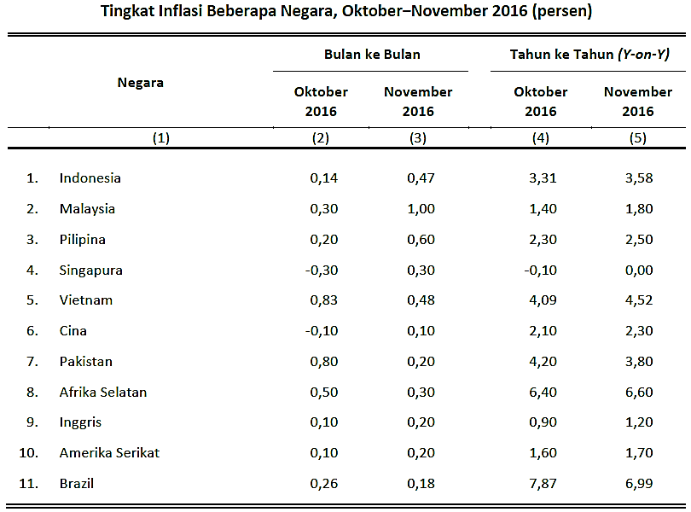
Cross Section Data with Table

Slide 4
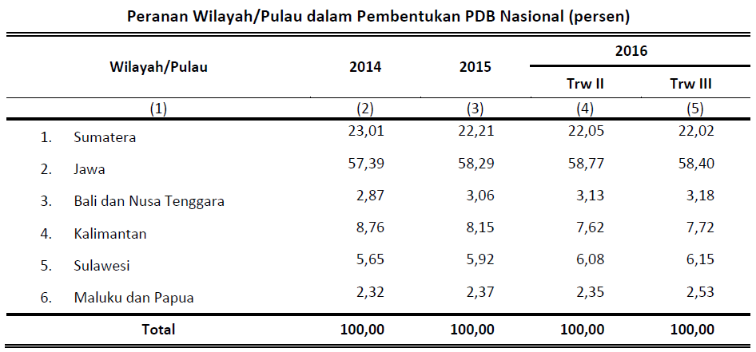
Cross Section Data with Table

Slide 5
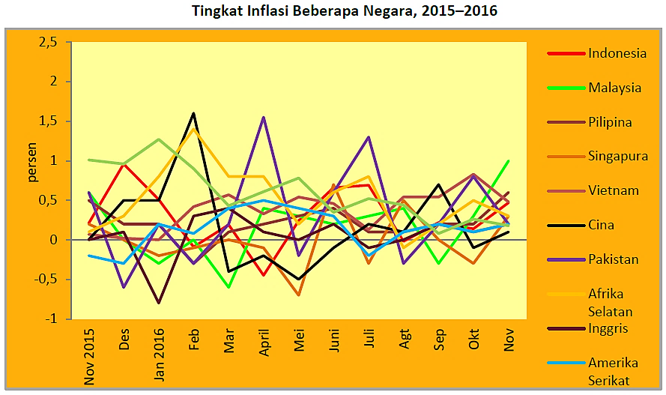
Cross Section Data with Graphic

Slide 6
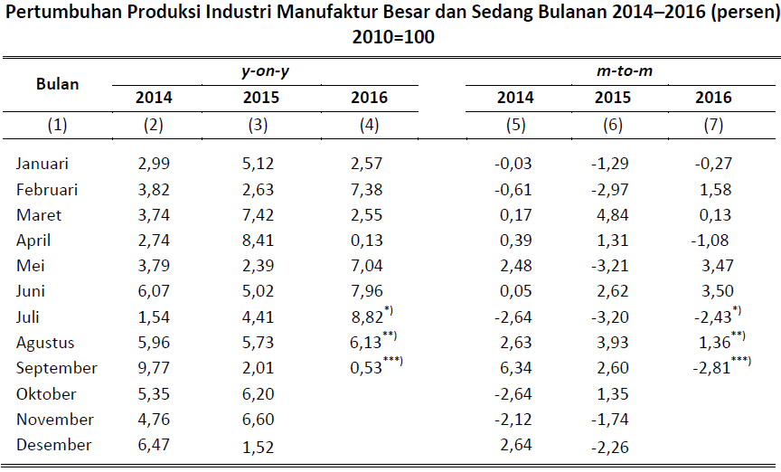
Data Series with Table

Slide 7
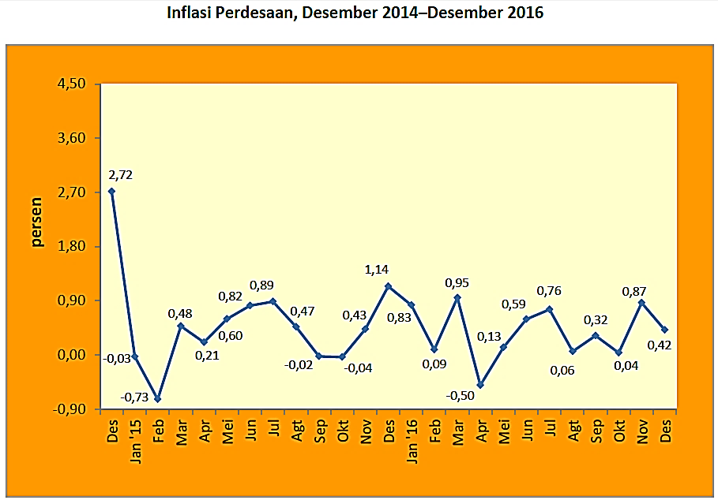
Data Series with Graphic

Slide 8
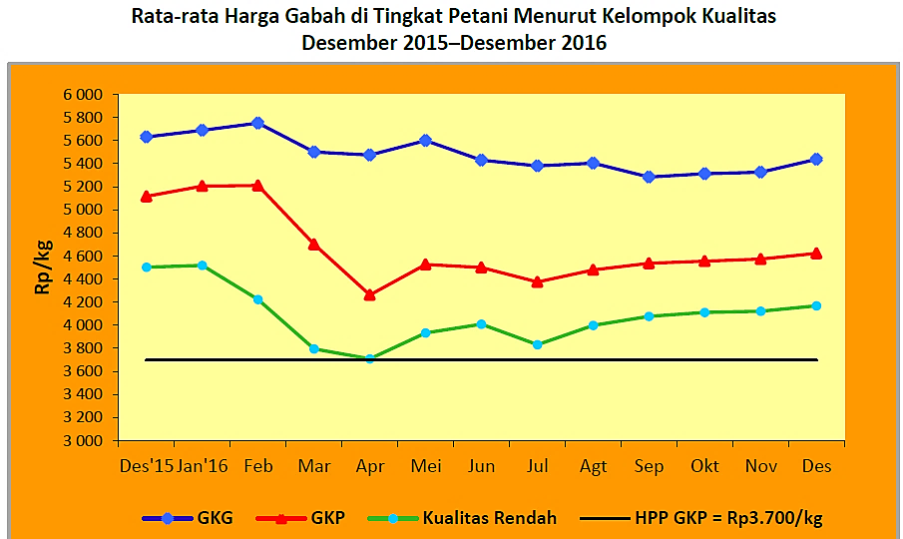
Data Series and Cross Section in one Graphic

Slide 9
Table Form
Three Way Table
Two Way Table
One Way Table
Notes:
Carilah contoh data dan interpretasikan informasinya!

Slide 10
Graphic Form
Single Line Chart
Graphic yang terdiri dari satu garis tunggal yang bertujuan untuk menggambarkan kecenderungan (trend) dari suatu karakteristik
Multiple Line Chart
Grafik yang terdiri dari beberapa garis untuk menggambarkan perkembangan beberapa hal atau kejadian sekaligus
Multiple Component Line Chart
Garis terakhir/teratas menggambarkan jumlah dari komponen-komponen, sedangkan garis lainnya menggambarkan masing-masing komponen.
Notes:
Carilah contoh data dan interpretasikan informasinya!

Slide 11
Graphic Form
Multiple Percentage Component Line Chart
Net Balanced Line
Single Bar Chart
Multiple Bar Chart
Multi Component Bar Chart
Multiple Percentage Component Bar Chart
Net Balanced Bar Chart
Notes:
Carilah contoh data dan interpretasikan informasinya!

Slide 12
Graphic Form
Pie Chart
Cartogram Chart
Pictogram Chat
Notes:
Carilah contoh data dan interpretasikan informasinya!

